Slide 1

3ZBQS型
气动双液注浆泵
kuangan002

Slide 2

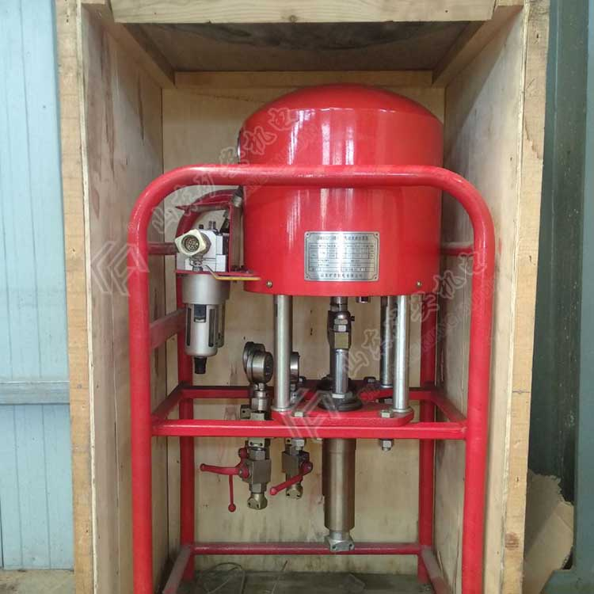
3ZBQS型气动双液注浆泵
气动双液注浆泵
图 片

Slide 3
录
01
03
3ZBQS型气动双液注浆泵介绍
3ZBQS型气动双液注浆泵注意事项
目
02
04
3ZBQS型气动双液注浆泵原理
3ZBQS型气动双液注浆泵维护

Slide 4

添加标题
3ZBQS型气动双液注浆泵介绍
介 绍
3ZBQS型气动双液注浆泵主要用于破碎岩层的注浆加固、堵水、充填空隙等工程施工，消除了抗洪抢险中的隐患。该系列注浆泵具有压力高、效率高、重量轻、移动方便等优点，应用广泛，可作为单组分注浆或双组分注浆，也可作为乳化泵或高压水泵、液压泵等，特别适用于矿山、隧道、水力等。电力、地铁、建筑、桥梁工程及易燃、易爆、温湿度变化较大的场所。

Slide 5


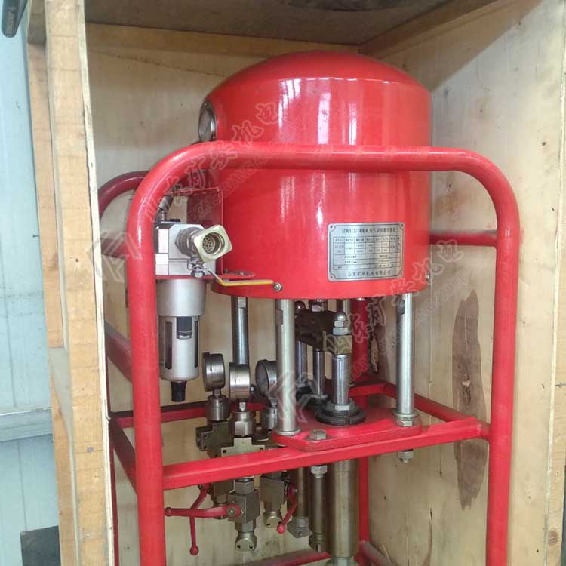
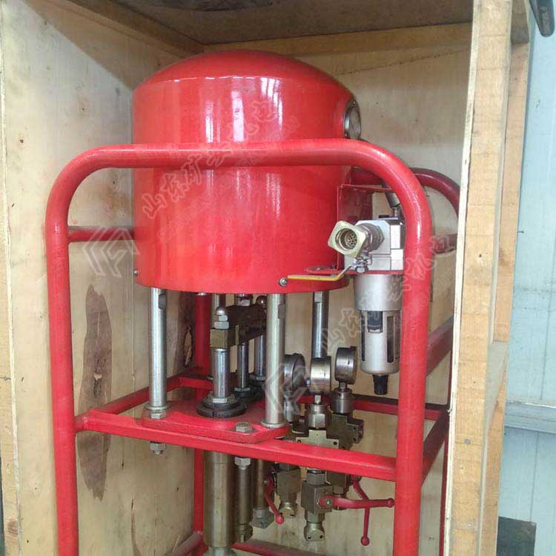


3ZBQS型气动双液注浆泵
MR LI
MR LI
MR LI
MR LI

Slide 6

3ZBQS型气动双液注浆泵原理
原 理
3ZBQS型气动双液注浆泵以压缩空气为动力源。由于压浆缸与压浆缸的作用面积较大，压浆缸可以产生较高的压浆压力，而空气压力较小。

Slide 7
3ZBQS型气动双液注浆泵注意事项
注意事项
1、开机前要检查气、液管路连接是否可靠，连接是否正确。
2、两种吸料管切勿交换使用，否则将损坏设备。
3、注浆前，将机器内的清洗剂排掉，直至开始出浆液时，再开始注浆。
4、注浆完毕必需将注浆泵和附件清洗干净，以免浆液在机器内固化。
5、高压溅射可能会使浆液射入人体，注浆时，操作人员要戴防护眼镜、穿工作服、带橡皮手套。
6、停止注浆或开始检修时，肆零零捌捌陆零伍叁柒，要泄压。
7、不要使用低于注浆泵zui大工作压力的零件；本机使用的高压胶管总成，必需使用具有指定单位颁发的an全标志的产品，并在有效期内。
8、注浆时，操作人员切勿正对注浆孔，以免因封孔器失效注射管反弹发生伤人事故。
9、用户与企业均不能随意更换安标配套件及主要零（元）部件配置。

Slide 8
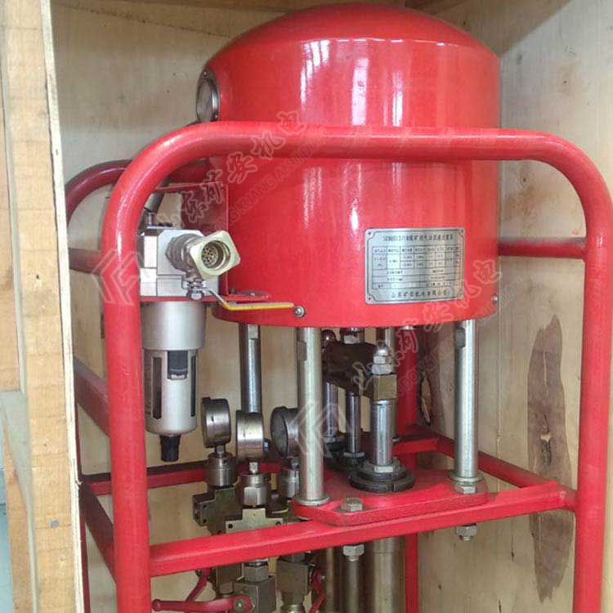
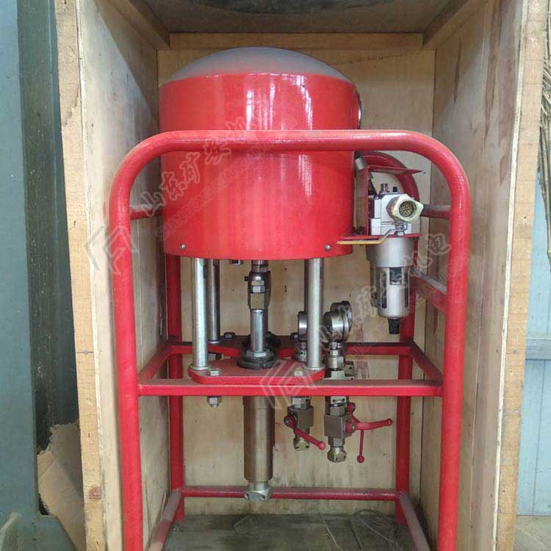
3ZBQS型气动双液注浆泵
实物图

Slide 9
3ZBQS型气动双液注浆泵维护
1、先拆下防护罩上固定气压力表（1.6MPa）的3个螺钉，拔下压力表后面的PU管，再拆下防护罩上的8个螺钉后，才可把防护罩取下。
2、拧下固定注浆缸的螺母，再把注浆缸活塞杆与活塞杆驱动块固定的螺母拧下，即可将注浆缸整体从注浆缸座中抽出。
3、将注浆缸上螺盖拧下，先将大（小）进浆母接头从大（小）注浆缸上拆下，拿出大（小）进浆口密封垫后，再将活塞杆从注浆缸中抽出，否则容易损坏活塞密封圈。
4、拧下大（小）注浆缸上螺盖，抽出活塞杆后，从另一端用专用尼龙棒或铜棒，把活塞杆组合圈（轴用）从注浆缸中顶出（小注浆缸总成是把小活塞杆组合圈（轴用）从小注浆缸中顶出）。
5、更换注浆缸各密封圈时要特别注意安装方向，并且不要损坏密封圈。
6、将气缸上盖的四个螺母拆下，即可将气缸打开，卸下气动阀总成，气缸上、下盖总成。
7、将气动阀盖的螺钉拆下，山东矿安机电有限公司，即可打开气动阀的各组件。

Slide 10

谢谢
欣赏

